Slide 1
Informatik Q1 Abels

Slide 2
Was ist ein Sortieralgorithmus?

Slide 3
Was ist ein Sortieralgorithmus?
Insertionsort
Selectionsort
Bubblesort
…
Mergesort
2 | 8 | 5 | 3 | 9 | 4
2 | 3 | 4 | 5 | 8 | 9

Slide 4
Insertionsort

Slide 5
klein
groß
2 | 8 | 5 | 3 | 9 | 4
0 | 1 | 2 | 3 | 4 | 5

Slide 6
klein
groß
2 | 8 | 5 | 3 | 9 | 4
0 | 1 | 2 | 3 | 4 | 5

Slide 7
klein
groß
2 | 8 | 5 | 3 | 9 | 4
0 | 1 | 2 | 3 | 4 | 5

Slide 8
klein
groß
2 | 8 | 5 | 3 | 9 | 4
0 | 1 | 2 | 3 | 4 | 5

Slide 9
klein
groß
2 | 8 | 5 | 3 | 9 | 4
0 | 1 | 2 | 3 | 4 | 5

Slide 10
klein
groß
2 | 8 | 5 | 3 | 9 | 4
0 | 1 | 2 | 3 | 4 | 5

Slide 11
klein
groß
2 | 5 | 8 | 3 | 9 | 4
0 | 1 | 2 | 3 | 4 | 5

Slide 12
klein
groß
2 | 5 | 8 | 3 | 9 | 4
0 | 1 | 2 | 3 | 4 | 5

Slide 13
klein
groß
2 | 5 | 8 | 3 | 9 | 4
0 | 1 | 2 | 3 | 4 | 5

Slide 14
klein
groß
2 | 5 | 8 | 3 | 9 | 4
0 | 1 | 2 | 3 | 4 | 5

Slide 15
klein
groß
2 | 5 | 3 | 8 | 9 | 4
0 | 1 | 2 | 3 | 4 | 5

Slide 16
klein
groß
2 | 3 | 5 | 8 | 9 | 4
0 | 1 | 2 | 3 | 4 | 5

Slide 17
klein
groß
2 | 3 | 5 | 8 | 9 | 4
0 | 1 | 2 | 3 | 4 | 5

Slide 18
klein
groß
2 | 3 | 5 | 8 | 9 | 4
0 | 1 | 2 | 3 | 4 | 5

Slide 19
klein
groß
2 | 3 | 5 | 8 | 9 | 4
0 | 1 | 2 | 3 | 4 | 5

Slide 20
klein
groß
2 | 3 | 5 | 8 | 9 | 4
0 | 1 | 2 | 3 | 4 | 5

Slide 21
klein
groß
2 | 3 | 5 | 8 | 9 | 4
0 | 1 | 2 | 3 | 4 | 5

Slide 22
klein
groß
2 | 3 | 5 | 8 | 9 | 4
0 | 1 | 2 | 3 | 4 | 5

Slide 23
klein
groß
2 | 3 | 5 | 8 | 9 | 4
0 | 1 | 2 | 3 | 4 | 5

Slide 24
klein
groß
2 | 3 | 5 | 8 | 9 | 4
0 | 1 | 2 | 3 | 4 | 5

Slide 25
klein
groß
2 | 3 | 5 | 8 | 9 | 4
0 | 1 | 2 | 3 | 4 | 5

Slide 26
klein
groß
2 | 3 | 5 | 8 | 4 | 9
0 | 1 | 2 | 3 | 4 | 5

Slide 27
klein
groß
2 | 3 | 5 | 4 | 8 | 9
0 | 1 | 2 | 3 | 4 | 5

Slide 28
klein
groß
2 | 3 | 4 | 5 | 8 | 9
0 | 1 | 2 | 3 | 4 | 5

Slide 29
klein
groß
2 | 3 | 4 | 5 | 8 | 9
0 | 1 | 2 | 3 | 4 | 5

Slide 30
klein
groß
2 | 3 | 4 | 5 | 8 | 9
0 | 1 | 2 | 3 | 4 | 5

Slide 31
klein
groß
2 | 3 | 4 | 5 | 8 | 9
0 | 1 | 2 | 3 | 4 | 5

Slide 32
Übung 1
Sortiere folgenden Zahlenfolge mit dem Insertionsort:
5 2 4 6 1 3
Erkläre den Insertionsort in deinen eigenen Worten.
Zeichne ein Struktogramm zum Insertionsort.
Erstelle ein Programm namens Sortierverfahren und implementiere folgende Funktion:
int[] sortByInsertion(int[] unsorted)

Slide 33
Selectionsort

Slide 34
klein
groß
2 | 8 | 5 | 3 | 9 | 4
0 | 1 | 2 | 3 | 4 | 5

Slide 35
klein
groß
2 | 8 | 5 | 3 | 9 | 4
0 | 1 | 2 | 3 | 4 | 5

Slide 36
klein
groß
2 | 3 | 5 | 8 | 9 | 4
0 | 1 | 2 | 3 | 4 | 5

Slide 37
klein
groß
2 | 3 | 4 | 8 | 9 | 5
0 | 1 | 2 | 3 | 4 | 5

Slide 38
klein
groß
2 | 3 | 4 | 5 | 9 | 8
0 | 1 | 2 | 3 | 4 | 5

Slide 39
klein
groß
2 | 3 | 4 | 5 | 8 | 9
0 | 1 | 2 | 3 | 4 | 5

Slide 40
Übung 2
Sortiere folgenden Zahlenfolge mit dem Selectionsort:
5 2 4 6 1 3
Erkläre den Selectionsort in deinen eigenen Worten.
Zeichne ein Struktogramm zum Selectionsort.
Erweitere dein Programm Sortierverfahren um folgende Funktion:
int[] sortBySelection(int[] unsorted)

Slide 41
Bubblesort

Slide 42
klein
groß
2 | 8 | 5 | 3 | 9 | 4
0 | 1 | 2 | 3 | 4 | 5

Slide 43
klein
groß
2 | 5 | 8 | 3 | 9 | 4
0 | 1 | 2 | 3 | 4 | 5

Slide 44
klein
groß
2 | 5 | 3 | 8 | 9 | 4
0 | 1 | 2 | 3 | 4 | 5

Slide 45
klein
groß
2 | 5 | 3 | 8 | 4 | 9
0 | 1 | 2 | 3 | 4 | 5

Slide 46
klein
groß
2 | 5 | 3 | 8 | 4 | 9
0 | 1 | 2 | 3 | 4 | 5

Slide 47
klein
groß
2 | 3 | 5 | 8 | 4 | 9
0 | 1 | 2 | 3 | 4 | 5

Slide 48
klein
groß
2 | 3 | 5 | 4 | 8 | 9
0 | 1 | 2 | 3 | 4 | 5

Slide 49
klein
groß
2 | 3 | 5 | 4 | 8 | 9
0 | 1 | 2 | 3 | 4 | 5

Slide 50
klein
groß
2 | 3 | 4 | 5 | 8 | 9
0 | 1 | 2 | 3 | 4 | 5

Slide 51
klein
groß
2 | 3 | 4 | 5 | 8 | 9
0 | 1 | 2 | 3 | 4 | 5

Slide 52
klein
groß
2 | 3 | 4 | 5 | 8 | 9
0 | 1 | 2 | 3 | 4 | 5

Slide 53
klein
groß
2 | 3 | 4 | 5 | 8 | 9
0 | 1 | 2 | 3 | 4 | 5

Slide 54
Übung 3
Sortiere folgenden Zahlenfolge mit dem Bubblesort:
5 2 4 6 1 3
Erkläre den Bubblesort in deinen eigenen Worten.
Zeichne ein Struktogramm zum Bubblesort.
Erweitere dein Programm Sortierverfahren um folgende Funktion:
int[] sortByBubble(int[] unsorted)

Slide 55
Insertionsort
Selectionsort
Bubblesort

Slide 56
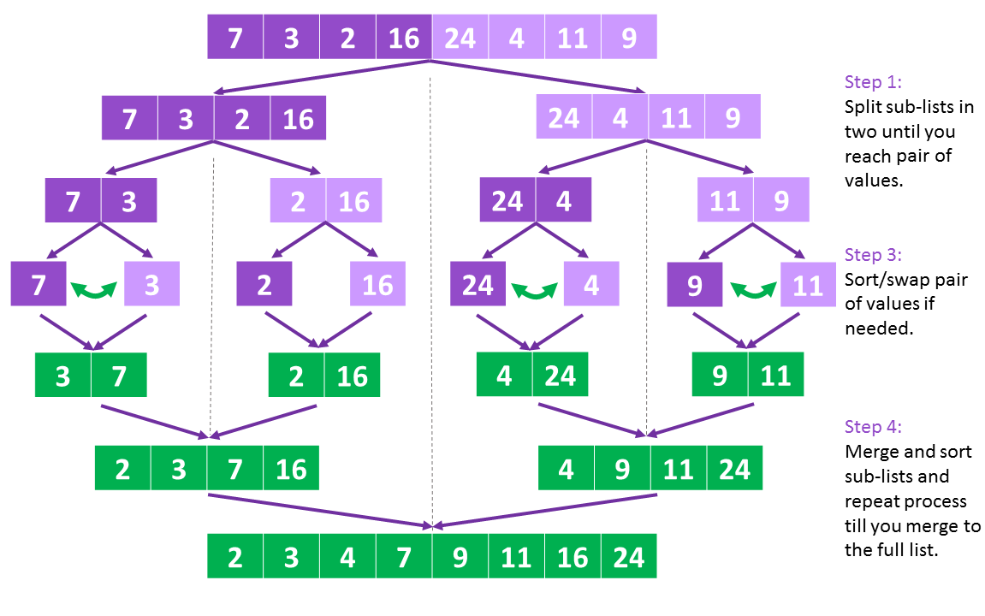
Recherchiere den Sortieralgorithmus Mergesort.
Sortiere nach seinem Schema die Zahlenfolge:
5 2 4 6 1 3
Vergleiche ihn mit den bisherigen Sortverfahren hinsichtlich der Komplexität (Laufzeit).

